Slide 1



CHÀO MỪNG CÁC EM HỌC SINH ĐẾN VỚI TIẾT HỌC MỚI!

Slide 2







KHỞI ĐỘNG
Nhiệm vụ 1: Giới thiệu ý nghĩa chủ đề
HOẠT ĐỘNG NHÓM
Các nhóm lắng nghe bài hát Follow Your Dream (Thanh Duy), cùng nhau vận động theo nhạc và thể hiện sự tự tin khi trình diễn tiết mục.

Slide 3





Kết thúc bài hát, trả lời câu hỏi: Em hãy nêu cảm nhận sau khi nghe bài hát Follow Your Dream của ca sĩ Thanh Duy?

Slide 4



KẾT LUẬN
Bài hát Follow Your Dream mang thông điệp truyền cảm hứng mạnh mẽ đến cho người nghe với ca từ ý nghĩa, giai điệu rộn ràng, tràn đầy sự lạc quan và niềm tin yêu cuộc sống. “Hãy luôn giữ vững niềm tin để theo đuổi đến cùng đam mê” – đó là nội dung ý nghĩa mà ca khúc này muốn gửi gắm. Mỗi người, mỗi số phận trong cuộc đời - nhưng đều gặp nhau ở 1 điểm chung – đó là mang trong mình những khát khao, hoài bão và sự quyết tâm theo đuổi giấc mơ đến cùng.

Slide 5
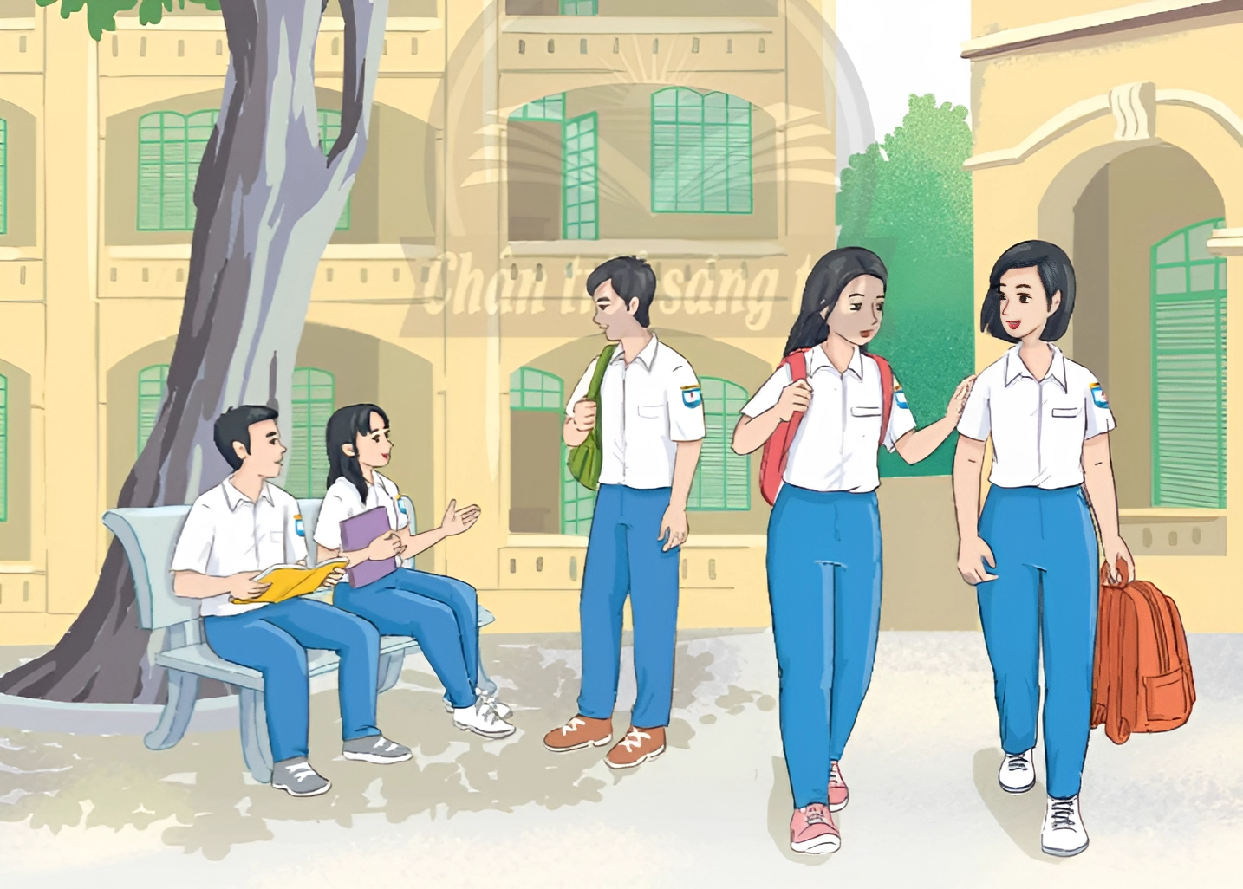
KHỞI ĐỘNG
Nhiệm vụ 2:
Định hướng nội dung
Các em thảo luận nhóm, đọc phần Định hướng nội dung (SGK – tr.6) và quan sát tranh (SGK– tr.5) và trả lời câu hỏi:
Em hãy nêu các hoạt động cần thực hiện trong Chủ đề 1?
Mô tả bức tranh chủ đề

Slide 6


CÂU TRẢ LỜI
Các hoạt động cần thực hiện trong Chủ đề 1 là:
Nhận diện những biểu hiện của sự trưởng thành ở bản thân
Xác định những thuận lợi, khó khăn trong quá trình trưởng thành
Chỉ ra những biểu hiện và ý nghĩa của tư duy độc lập

Slide 7
CÂU TRẢ LỜI
Các hoạt động cần thực hiện trong Chủ đề 1 là:
Nhận diện khả năng tư duy độc lập qua các tình huống và chia sẻ kinh nghiệm cá nhân trong tư duy độc lập khi giải quyết vấn đề
Thể hiện khả năng thích ứng với sự thay đổi trong các tình huống

Slide 8
CÂU TRẢ LỜI
Các hoạt động cần thực hiện trong Chủ đề 1 là:
Rèn luyện khả năng tư duy độc lập, khả năng thích ứng với sự thay đổi của bản thân
Điều chỉnh cảm xúc và ứng xử hợp lí trong những tình huống giao tiếp khác nhau
Chia sẻ về sự hợp lí trong điều chỉnh cảm xúc của em

Slide 9
CÂU TRẢ LỜI
Các hoạt động cần thực hiện trong Chủ đề 1 là:
Thực hành điều chỉnh cảm xúc và cách thức ứng xử hợp lí trong các tình huống giao tiếp
Thực hiện công việc theo kế hoạch, tuân thủ thời gian, các cam kết đề ra và rèn luyện thông qua tình huống

Slide 10
CÂU TRẢ LỜI
Các hoạt động cần thực hiện trong Chủ đề 1 là:
Vận dụng vào việc xây dựng và thực hiện kế hoạch thực tế của mình
Phân tích những tình huống cụ thể thể hiện tính trách nhiệm, sự trung thực, tuân thủ những nội quy, quy định của pháp luật trong đời sống của em

Slide 11
CÂU TRẢ LỜI
Các hoạt động cần thực hiện trong Chủ đề 1 là:
Thể hiện tinh thần trách nhiệm, sự trung thực, tuân thủ nội quy, quy định của pháp luật trong đời sống và thể hiện các cách này trong một số tình huống
Tổ chức sự kiện đánh dấu sự trưởng thành

Slide 12


Mô tả bức tranh chủ đề
Các bạn học sinh ở trong tranh đang trò chuyện với nhau sau giờ học.

Slide 13



Hoạt động giáo dục theo chủ đề
Chủ đề 1: Thể hiện sự trưởng thành của bản thân

Slide 14

NỘI DUNG BÀI HỌC
Hoạt động 2:
Nhận diện khả năng tư duy độc lập của bản thân
Hoạt động 1:
Tìm hiểu về sự trưởng thành
Hoạt động 3: Thể hiện khả năng thích ứng với sự thay đổi của bản thân
Hoạt động 4: Điều chỉnh cảm xúc và ứng xử hợp lí trong những tình huống giao tiếp khác nhau

Slide 15
NỘI DUNG BÀI HỌC
Hoạt động 5: Thực hiện công việc theo kế hoạch, tuân thủ thời gian và cam kết đề ra
Hoạt động 6: Sống và làm việc theo pháp luật
Hoạt động 7:
Tổ chức sự kiện đánh dấu sự trưởng thành
Hoạt động 8:
Khảo sát kết quả tự đánh giá

Slide 16


Hoạt động 1:
Tìm hiểu về sự trưởng thành

Slide 17


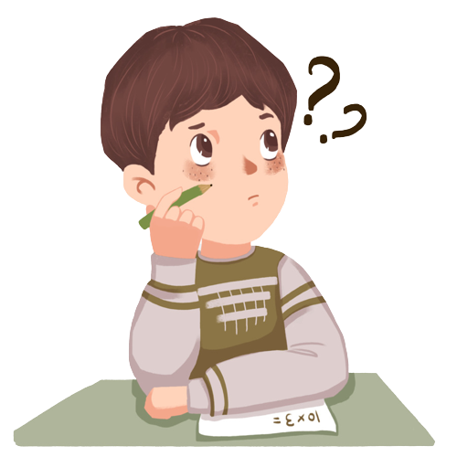
Nhiệm vụ 1: Nhận diện những biểu hiện của sự trưởng thành ở bản thân
Các em hãy đọc những gợi ý về biểu hiện của sự trưởng thành (SGK – tr.7) và đánh giá mức độ trưởng thành của bản thân theo bảng cho sẵn dưới đây

Slide 18
Biểu hiện của sự trưởng thành |  | Tốt | Bình thường | Chưa tốt
Trong suy nghĩ | Tư duy độc lập.
 | Suy nghĩ khách quan.
 | Thể hiện lập trường, quan điểm riêng.
 | Chấp nhận bản thân, tôn trọng sự khác biệt.
 | Điều chỉnh bản thân để phù hợp với hoàn cảnh
Trong giao tiếp ứng xử | Kiểm soát và giữ cân bằng cảm xúc.
 | Ứng xử hợp lí trong các tình huống giao tiếp khác nhau.
 | Giữ lời hứa, cam kết.
Trong công việc | Có tinh thần trách nhiệm trong công việc, tuân thủ nội quy, quy định.
 | Thực hiện kế hoạch đặt ra.
Trong những mặt khác | ...

Slide 19
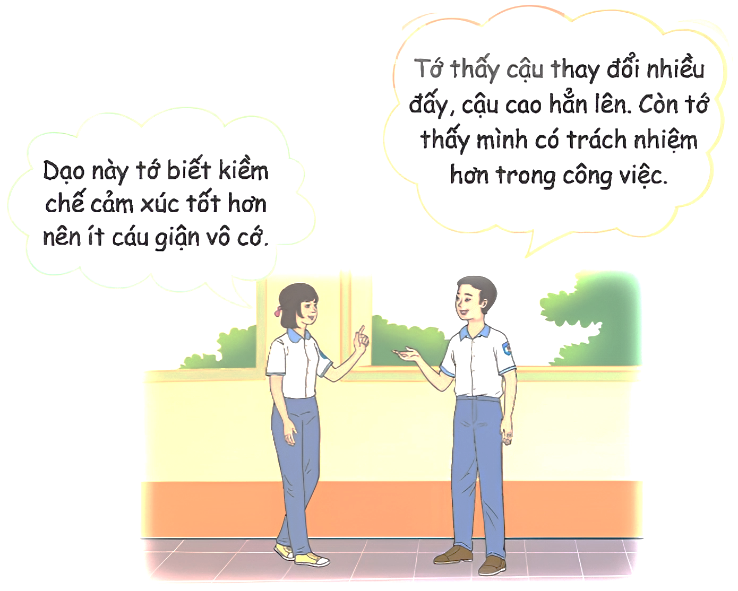

HOẠT ĐỘNG CẶP ĐÔI
Các em hãy thảo luận và chia sẻ với bạn về những biểu hiện khác trong sự trưởng thành của bản thân

Slide 20




Gợi ý: Một số biểu hiện khác trong sự trưởng thành của bản thân có thể kể đến như:
Biết lắng nghe người khác
Biết cách kiên nhẫn
Hiểu sâu sắc hơn về tình yêu

Slide 21


Gợi ý: Một số biểu hiện khác trong sự trưởng thành của bản thân có thể kể đến như:
Không còn xem mình là trung tâm vũ trụ
Quan tâm hơn đến cảm xúc của người khác

Slide 22


Gợi ý: Một số biểu hiện khác trong sự trưởng thành của bản thân có thể kể đến như:
Biết cách chấp nhận
hiện thực
Biết cách điều tiết cảm xúc của bản thân

Slide 23

KẾT LUẬN
Trưởng thành là quá trình phát triển của một cá nhân, trong đó người đó trở nên trưởng thành về mặt tinh thần, tư duy và cảm xúc. Nó thường đi kèm với sự trưởng thành về cơ thể và trí tuệ.
Trưởng thành cũng là khả năng thích ứng được với môi trường, xã hội, nhận thức được rõ thời gian, địa điểm chính xác để có cư xử đúng mực, biết cần làm gì tùy vào hoàn cảnh, văn hóa nơi đang sinh sống.

Slide 24




Nhiệm vụ 2: Xác định những thuận lợi, khó khăn của em trong quá trình trưởng thành và cách em vượt qua những khó khăn đó
Cả lớp chia thành 4 nhóm, các nhóm hãy quan sát ví dụ gợi ý ở Mục 2 (SGK – tr.8) và thảo luận, chia sẻ với bạn về những thuận lợi và khó khăn trong quá trình trưởng thành của bản thân.
HOẠT ĐỘNG NHÓM

Slide 25

VÍ DỤ GỢI Ý
Thuận lợi: Bố mẹ thường tôn trọng ý kiến của em; hướng dẫn em khá tỉ mỉ về cách vượt qua những khó khăn để thực hiện ý tưởng của mình.
Khó khăn: Em hay bị bạn bè trêu chọc về vẻ bên ngoài, em đã mất một thời gian dài mới thoát ra khỏi nỗi ám ảnh đó.
Cách vượt qua khó khăn: Chấp nhận vẻ bên ngoài của mình, không ngại ngần khi bị trêu chọc và tìm cách tự khẳng định mình bằng năng lực của bản thân.

Slide 26

KẾT LUẬN
Trưởng thành là cần phải học cách tư duy, biết suy nghĩ để đưa ra được sự lựa chọn sao cho phù hợp thay vì việc giữ nguyên lối tư duy cũ, không chịu thoát ra cái hang tư duy nhỏ hẹp.

Slide 27


Nhiệm vụ 3: Chia sẻ cảm nhận của em về bản thân ở thời điểm hiện tại
HOẠT ĐỘNG NHÓM
Cả lớp chia thành các nhóm (3 HS), mỗi thành viên chia sẻ cảm nhận của mình về bản thân ở thời điểm hiện tại (tự hào, hài lòng, chấp nhận,... hay ngược lại)

Slide 28





VÍ DỤ THAM KHẢO
Biết cảm nhận được tình yêu thương vô bờ bến của bố mẹ dành cho mình.
Biết san sẻ khó khăn vất vả với người khác.
Nhận ra được những lỗi lầm của mình và cố gắng nỗ lực sửa chữa thay thế và triển khai xong bản thân từng ngày một.
Ý thức được những hành vi của mình là đúng hay sai và từ đó kiểm soát và điều chỉnh chính bản thân mình.

Slide 29



KẾT LUẬN
Quá trình trưởng thành là một hành trình cá nhân đầy thách thức và cơ hội, và nó không có điểm dừng cuối cùng.
Mỗi người trưởng thành theo cách riêng của mình và tìm kiếm ý nghĩa và mục tiêu trong cuộc sống của mình.

Slide 30
Hoạt động 2:
Nhận diện khả năng tư duy độc lập của bản thân

Slide 31



Nhiệm vụ 1: Lựa chọn những biểu hiện dưới đây để thể hiện tư duy độc lập và giải thích lí do
HOẠT ĐỘNG NHÓM: Cả lớp chia thành 5 nhóm, mỗi nhóm hãy đọc và thảo luận với nhau về một trường hợp ở Mục 1 (SGK – tr.8) theo sự phân công dưới đây:
Nhóm 1: Tham khảo ý kiến của mọi người về vấn đề mình đang suy nghĩ.
Nhóm 2: Tổng hợp và đánh giá ý kiến của mọi người, dựa vào đó xây dựng quan điểm của mình.
Nhóm 3: Ra quyết định dựa trên sự nghiên cứu kĩ các yếu tố liên quan.

Slide 32
Nhiệm vụ 1: Lựa chọn những biểu hiện dưới đây để thể hiện tư duy độc lập và giải thích lí do
HOẠT ĐỘNG NHÓM: Cả lớp chia thành 5 nhóm, mỗi nhóm hãy đọc và thảo luận với nhau về một trường hợp ở Mục 1 (SGK – tr.8) theo sự phân công dưới đây:
Nhóm 4: Lắng nghe ý kiến của mọi người, sau đó theo ý kiến số đông.
Nhóm 5: Luôn lo lắng về quyết định của mình, không biết mọi người có ủng hộ không.

Slide 33

Hướng dẫn thực hiện
Ở mỗi trường hợp, mỗi nhóm thảo luận để trả lời những câu hỏi sau:
Vì sao tư duy độc lập lại là biểu hiện của trưởng thành?
Vì sao trường hợp này là thể hiện sự độc lập của tư duy?
Cho ví dụ minh họa thêm về trường hợp này.

Slide 34


GỢI Ý CÂU TRẢ LỜI
Tư duy độc lập là biểu hiện của trưởng thành vì nó phản ánh khả năng của một người đánh giá và quyết định về các vấn đề một cách riêng biệt, không bị ảnh hưởng quá nhiều bởi ý kiến của người khác.

Slide 35
GỢI Ý CÂU TRẢ LỜI
Biểu hiện của tư duy độc lập | Giải thích
1. Tham khảo ý kiến của mọi người về vấn đề mình đang suy nghĩ. | Tư duy độc lập không có nghĩa là không tham khảo ý kiến từ người khác, mà cần tham khảo ý kiến và phân tích đầy đủ những ý kiến đó trước khi chấp nhận hay từ chối ý kiến.
2. Tổng hợp và đánh giá ý kiến của mọi người, dựa vào đó xây dựng quan điểm của mình. | Tiếp nối nội dung trên, cá nhân cần phải biết tổng hợp ý kiến và đưa ra quan điểm của mình.
3. Ra quyết định dựa trên sự nghiên cứu kĩ càng các yếu tố liên quan. | Thể hiện cao của tư duy độc lập.
4. Lắng nghe ý kiến của mọi người, sau đó theo ý kiến số đông. | Đôi khi, trong một số việc, chúng ta cũng cần lắng nghe số đông và hãy nghĩ tại sao số đông lại như vậy; mình có thể giữ quan điểm của mình nhưng cần chấp nhận từng số đông nếu đó là nguyên tắc.
5. Luôn lo lắng về quyết định của mình, không biết mọi người có ủng hộ không. | Đôi khi chúng ta có thể do dự, nhưng cuối cùng vẫn phải ra quyết định mà không quá phụ thuộc vào người xung quanh. Thường xuyên do dự sẽ là người thiếu tự tin.

Slide 36


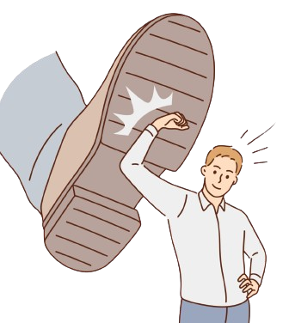
Gợi ý: Các em có thể quan sát và tham khảo thêm một số biểu hiện khác của tư duy độc lập cho sẵn dưới đây:
Tư duy độc lập trong giải quyết vấn đề:
Nhận diện được vấn đề theo cách riêng của mình.
Chủ động tự tìm cách giải quyết vấn đề.
Đánh giá một cách độc lập, hiệu quả các cách giải quyết.

Slide 37
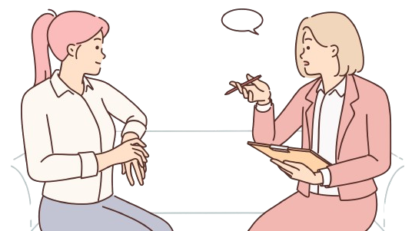
Gợi ý: Các em có thể quan sát và tham khảo thêm một số biểu hiện khác của tư duy độc lập cho sẵn dưới đây:
Tư duy độc lập trong đánh giá các hiện tượng:
Có quan điểm nhìn nhận riêng về các hiện tượng xảy ra.
Việc đánh giá không bị tác động bởi ngoại cảnh.

Slide 38

Gợi ý: Các em có thể quan sát và tham khảo thêm một số biểu hiện khác của tư duy độc lập cho sẵn dưới đây:
Tư duy độc lập trong tiếp nhận và sàng lọc thông tin:
Lắng nghe ý kiến của mọi người và sàng lọc theo quan điểm của mình.
Chủ động chọn lọc và lĩnh hội kiến thức cần cho mình.

Slide 39



KẾT LUẬN
Tư duy độc lập là một kỹ năng quan trọng để nâng cao sự tự chủ và sáng tạo trong việc giải quyết vấn đề và đưa ra quyết định. Nếu chúng ta có thể phát triển khả năng này, chúng ta sẽ trở thành những người tự tin, linh hoạt và thành công trong cuộc sống.

Slide 40




Nhiệm vụ 2: Chỉ ra ý nghĩa của tư duy độc lập đối với sự trưởng thành của bản thân
Hoạt động nhóm
Cả lớp chia thành 4 nhóm, mỗi nhóm thảo luận với nhau để nêu vai trò và ý nghĩa của tư duy độc lập đối với sự trưởng thành của bản thân.

Slide 41

Gợi ý: Vai trò và ý nghĩa của tư duy độc lập đối với sự trưởng thành của bản thân có thể kể đến như:
Tư duy độc lập giúp em tự đưa ra quyết định và tự chịu trách nhiệm về những quyết định của mình.
Tư duy độc lập giúp em tự chủ trong hành động, tránh nghe hoặc làm theo số đông.

Slide 42
Gợi ý: Vai trò và ý nghĩa của tư duy độc lập đối với sự trưởng thành của bản thân có thể kể đến như:
Tư duy độc lập giúp ta tự tin trong việc đưa ra lựa chọn và quyết định riêng mà không bị ảnh hưởng quá nhiều bởi ý kiến của người khác.

Slide 43
Gợi ý: Vai trò và ý nghĩa của tư duy độc lập đối với sự trưởng thành của bản thân có thể kể đến như:
Tư duy độc lập giúp em phân tích và đánh giá các tình huống và vấn đề một cách khách quan.
Tư duy độc lập là cách để ta tự rèn luyện và phát triển bản thân.
Tư duy độc lập giúp ta nhận thức về trách nhiệm và hành động tự giác.

Slide 44

KẾT LUẬN
Tư duy độc lập có vai trò quan trọng trong cuộc sống vì nó giúp con người đứng vững và tự tin đối mặt với những thách thức và quyết định trong cuộc sống.

Slide 45
Nhiệm vụ 3: Kể về những tình huống mà em thể hiện tư duy độc lập và cách em rèn luyện
HOẠT ĐỘNG NHÓM
Cả lớp chia thành những nhóm nhỏ (3 – 4 HS), các em hãy kể với bạn trong nhóm về những tình huống mà em thể hiện tư duy độc lập và cách em rèn luyện.

Slide 46
VÍ DỤ THAM KHẢO
Tình huống | Cách rèn luyện
1. Khi em nghe được thông tin mình bị nhóm bạn trong lớp nói xấu, em đặt nghi vấn cho thông tin này và tìm hiểu vấn đề một cách khách quan. | Luôn kiểm chứng thông tin trước khi đưa ra những nhận định. Không nghe theo ý kiến nào nếu chưa có đủ lí lẽ thuyết phục. …
2. Nhiều ý kiến cho rằng xu thế của giới trẻ hiện nay là sống rất thực dụng, riêng em không nghĩ như vậy. | Trau dồi kiến thức để có đủ thông tin cho suy nghĩ độc lập. Nhìn mọi vấn đề cần khách quan, tìm ra cả ưu và nhược điểm. …

Slide 47


KẾT LUẬN
Tư duy độc lập quan trọng vì nó giúp chúng ta tự chủ, tự tin, giải quyết vấn đề hiệu quả, thúc đẩy sáng tạo, phát triển cá nhân và có trách nhiệm.
Bằng cách rèn luyện và thực hành tư duy độc lập, ta có thể tận hưởng cuộc sống và đạt được thành công trong mọi lĩnh vực.

Slide 48

Nhiệm vụ 4: Chia sẻ cảm xúc của em khi thể hiện được tư duy độc lập trong giải quyết một vấn đề
PHỎNG VẤN NHANH
Các em hãy chia sẻ về cảm xúc của bản thân khi thể hiện được tư duy độc lập.

Slide 49



KẾT LUẬN
Để phát triển tư duy độc lập, các em cần tích lũy kiến thức, sử dụng thông tin một cách khách quan, suy nghĩ logic và linh hoạt, và có lòng tự tin trong quan điểm của mình nhưng sẵn lòng thay đổi khi cần thiết.

Slide 50
CẢM ƠN CÁC EM ĐÃ LẮNG NGHE, HẸN GẶP LẠI Ở TIẾT HỌC SAU!

